Slide 1
REUNION DES DIRECTEURS DU PROGRAMME ELARGI DE VACCINATION DE L’AFRIQUE CENTRALE, KINSHASA, 2024
Session: SURVEILLANCE DE LA ROUGEOLE
Titre : Etat des lieux de la situation de la rougeole en Af. Centrale
Présentateur : Dr. Dongmo Sylvestre
Date: 11.08.2024

Slide 2
STRATEGIES DE CONTRÔLE / D’ELIMINATION DE LA ROUGEOLE /RUBEOLE
Administrer 2 doses systématiques de vaccin contre la rougeole/ rubéole
Efforts accrus pour combler les lacunes immunitaires grâce à des activités de vaccination supplémentaires (AVS)
Effectuer la surveillance de haute qualité avec confirmation de laboratoire
Vaccination de riposte à la flambée épidémique
Gestion des cas
Notes:
Ms presentation

Slide 3
Objectif régional pour l’Afrique : > 80% des pays atteignent l’élimination de la rougeole et de la rubéole d’ici 2030
> 95% de couverture de VAR1 et VAR2 au niveau national et au niveau des districts
≥ couverture de 95% dans les activités de vaccination supplémentaire
Incidence de < 1 cas /million d’habitants /an (à l’exclusion des cas importés)
Atteindre des cibles de performance de la surveillance :
≥ 80% districts investiguent au moins 1 cas suspect de rougeole avec prélèvement / an
Un taux de fièvre éruptive non-rougeoleuse de ≥ 2 pour 100 000 hbts au niveau national

Slide 4
Couverture vaccinale: antigènes multiples Afrique centrale, WUENIC, 2013 - 2023
Notes:
Comparativement aux autres antigenes la couverture vaccinale au VAR1 reste très faible a environ 64 % en 2023. Ce constat est beaucoup plus alarmant pour la couverture au VAR2 estimée pour la même période à 35%.

Slide 5
Taux d'abandon VAR1-VAR2 par pays, AF. Centrale, WUENIC en 2023
Tx d’abandon VAR1 et VAR2 :
STP et Burundi <10%
05 pays / 10 : Tx d’abandon >25%
Notes:
Taux d’abandon VAR1 et VAR 2 Wuenic 2023

Slide 6
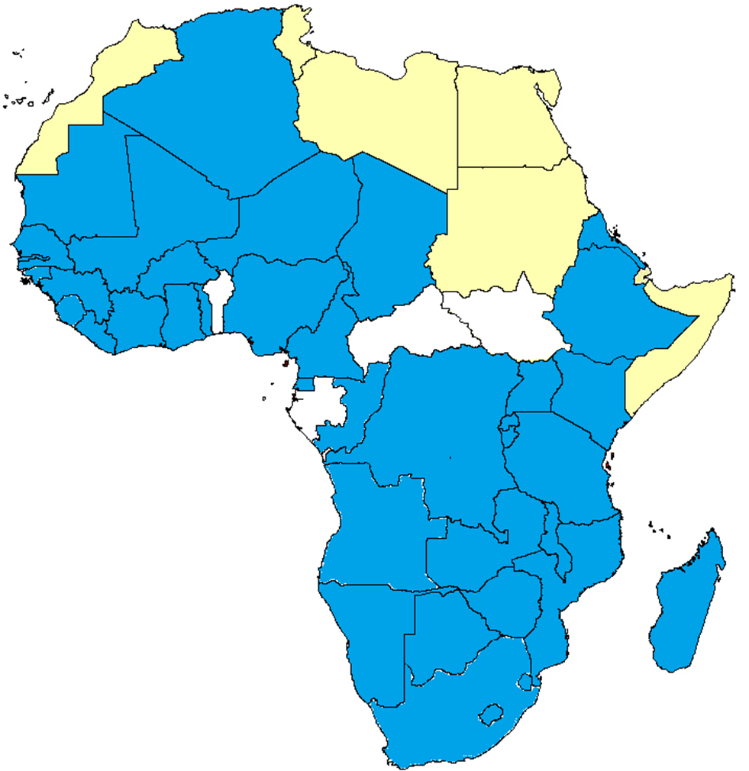
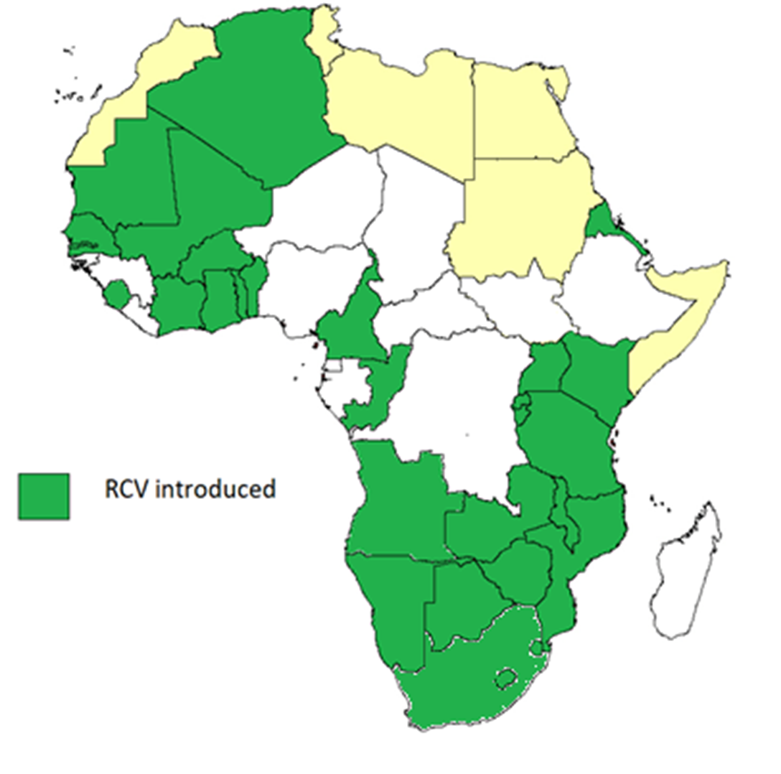
Introduction de la deuxième dose de vaccin contre la rougeole (VAR2) et la rubéole (RR) en Afrique Juin 2024
Bénin, RCA, Gabon et Sud du Soudan n’ont pas introduit VAR2
Introduction de la deuxième dose de vaccin contre la rougeole (VAR2)
Introduction du RR : 34 pays + Afrique du Sud
Notes:
En ce qui concerne l’introduction du vaccin RR, 05/10 pays (Cameroun, Burundi, STP, Angola et Congo) l’ont introduit dans le PEV de routine

Slide 7
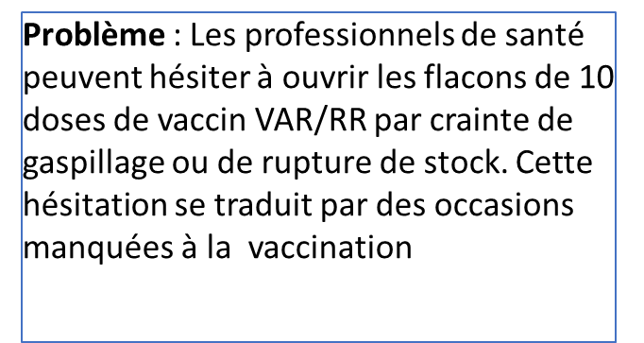
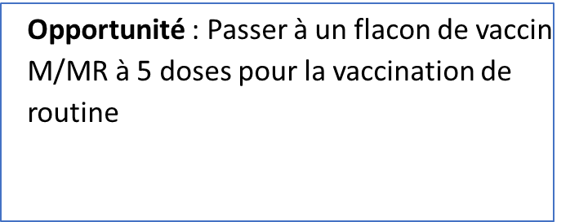
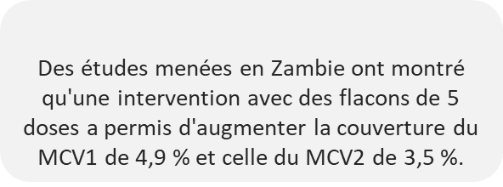
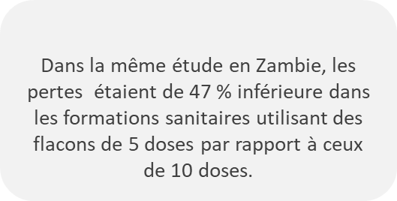
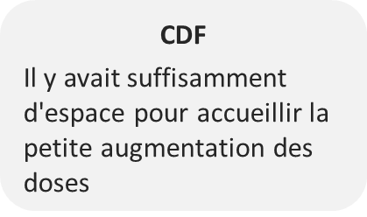
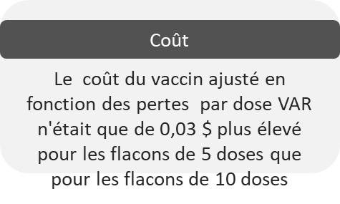
Impact du switch des flacons de VAR/RR de 10 doses à 5
Les professionnels de santé ont déclaré avoir moins d'hésitation à ouvrir des flacons de 5 doses et étaient plus susceptibles de vacciner les enfants contre la rougeole en dehors des séances de vaccinations programmées.
Etude menée par JSI et le ministère zambien de la Santé -1] Krudwig, K., Knittel, B., Karim, A., Kanagat, N., Prosser, W., Phiri, G., Mwansa, F., & Steinglass, R. (2020). Les effets du passage des flacons de 10 à 5 doses du vaccin RR sur la couverture vaccinale et le gaspillage : une étude à méthode mixte en Zambie. Vaccine, 38(37), 5905–5913

Slide 8
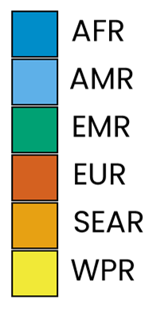
Répartition des cas de rougeole par mois et par région de l'OMS (2016-2024)
2016
2017
2018
2019
2020
2021
2022
2023
2024
180,015 cases
168,190 cases
276,157 cases
541,401 cases
93,840 cases
59,619 cases
171,155 cases
322,714 cases
237,572 cases
100,000
50,000
0
May
Apr
May
Sep
May
Aug
Sep
Aug
Sep
Aug
May
Apr
May
Aug
May
Sep
Sep
Aug
Sep
Aug
May
Apr
May
Sep
May
Aug
Sep
Aug
Apr
Oct
Apr
Jul
Jul
Apr
Oct
Apr
Jul
Jul
Apr
Oct
Apr
Jul
Sep
Aug
Jan
Feb
Mar
Jun
Jul
Nov
Mar
Oct
Dec
Feb
Jun
Oct
Nov
Jan
Mar
Jun
Jul
Mar
Oct
Dec
Feb
Oct
Nov
Jan
Mar
Jun
Jul
Mar
Oct
Dec
Feb
Jul
Oct
Nov
Dec
Jan
Feb
Jun
Nov
Jan
Mar
Dec
Feb
Nov
Dec
Jan
Feb
Jun
Nov
Jan
Mar
Jun
Dec
Feb
Nov
Dec
Jan
Feb
Jun
Nov
Jan
Mar
Jun
Dec
Notes: Based on data received 2024-08 - Data Source: IVB Database - This is surveillance data, hence for the last month(s), the data may be incomplete.
Notes:
-L’Afrique porte le fardeau le plus lourd du nombre de cas de rougeole depuis une décennie, nous observons une recrudescence des cas pour l’année 2019 au niveau Mondial.

Slide 9
Répartition des cas de rougeole par mois dans les pays de l’Af. Central : 2014-2024
Immunization, Vaccines and Biologicals
06 pays contribuent le plus au fardeau de la maladie dans la sous region : 92.2%
RDC: 45.8%
Angola: 15.8%
Cameroun: 14.1%
Tchad: 6.4%
RCA: 5.9%
Burundi: 4.1%

Slide 10
Performance de la surveillance de la rougeole en Af. Centrale de 2022 à juillet 2024
 | 2022 | 2023 | Juil 2024
Total des cas suspects de rougeole | 20 782 | 33 936 | 11 859*
Total des échantillons de laboratoire collectés | 13609 | 15173 | 8531
Incidence de la rougeole confirmée par million d'habitants | 44.2 | 191.0 | 95.6
# Nombre de pays ayant atteint les objectifs fixés pour les deux principaux indicateurs de performance en matière de surveillance | 6 | 6 | 4
% de districts enquêtant sur > 1 cas suspect de rougeole avec un échantillon (Objectif >80%) | 84 | 88 | 69.6*
Taux d'éruption cutanée fébrile non rougeoleuse pour 100 000 habitants (objectif >2/100 000) | 3.12 | 2.7 | 4.52*
Source: Système de surveillance basé sur les cas
Notes:
L’année 2023 a observé l’incidence la plus élevée avec environ 191 cas de rougeole confirmée par million d’hbt. Soit environ 4x l’incidence de l’année précédente.

Slide 11
Performances de la surveillance de la rougeole. IST ESA. Semaines 1 - 29, 2024
Pays | Population | Cas suspects | IgM+ | Lien Épidémiologique | Cas compatible | Réjeté | Total cas confirmés (IgM+, Lien Épi, Compatible) | Cas en attente de classification | Incidence | % districts avec >1 cas collecté | Taux annualisé NMFRI/100, 000 population
Angola | 35,121,735 | 683 | 78 | 472 | 1 | 113 | 551 | 19 | 15.7 | 30.0 | 0.6
Burundi | 13,353,054 | 2,514 | 88 | 2,289 | 70 | 67 | 2,447 | 0 | 183.3 | 89.8 | 0.9
Cameroun | 29,448,154 | 1,255 | 235 | 312 | 81 | 627 | 628 | 0 | 21.3 | 86.0 | 4.4
RCA | 6,399,458 | 228 | 90 | 0 | 4 | 119 | 94 | 15 | 14.7 | 89.0 | 3.9
Tchad | 19,790,580 | 1,533 | 849 | 57 | 82 | 545 | 988 | 0 | 49.9 | 81.0 | 5.3
Congo | 6,338,730 | 225 | 48 | 25 | 15 | 137 | 88 | 0 | 13.9 | 88.0 | 5.0
Guinee_Eq | 857,813 | 547 | 18 | 195 | 238 | 34 | 451 | 62 | 525.8 | 44.0 | 6.7
Gabon | 2,487,527 | 169 | 22 | 0 | 0 | 103 | 22 | 44 | 8.8 | 69.0 | 11.2
RDC | 127,177,144 | 4,898 | 1,523 | 1,822 | 51 | 1,449 | 3,396 | 53 | 26.7 | 70.0 | 2.7
Afrique centrale | 240,974,195 | 12,052 | 2,951 | 5,172 | 542 | 3,194 | 8,665 | 193 | 95.6 | 69.6 | 4.52
Notes:
La RCA,, le Tchad, le Congo, et le Gabon sont les pays qui confirment le moins de cas de rougeole par lien épidémiolgique

Slide 12
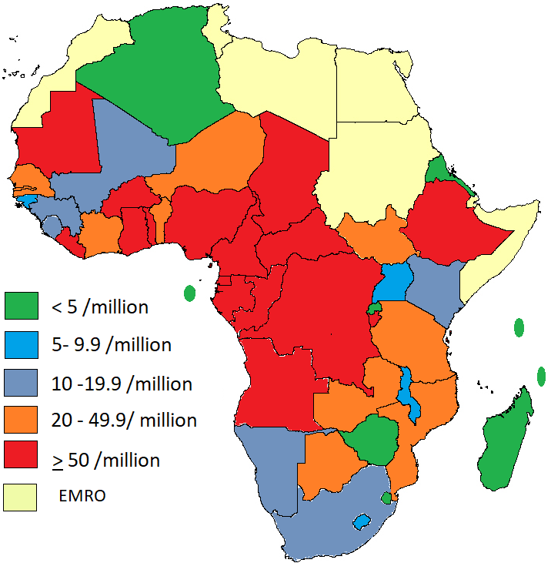
Incidence de la rougeole confirmée. AFR. 2023.
Incidence régionale : 60,3 par million 23 pays avec une incidence > 50/million 10 pays avec une incidence < 5/million
Dans la sous-région IST CA l’incidence est de 191,0/million
9/10 pays avec une incidence ≥ 50/ million
Seul STP a une incidence <5/million

Slide 13
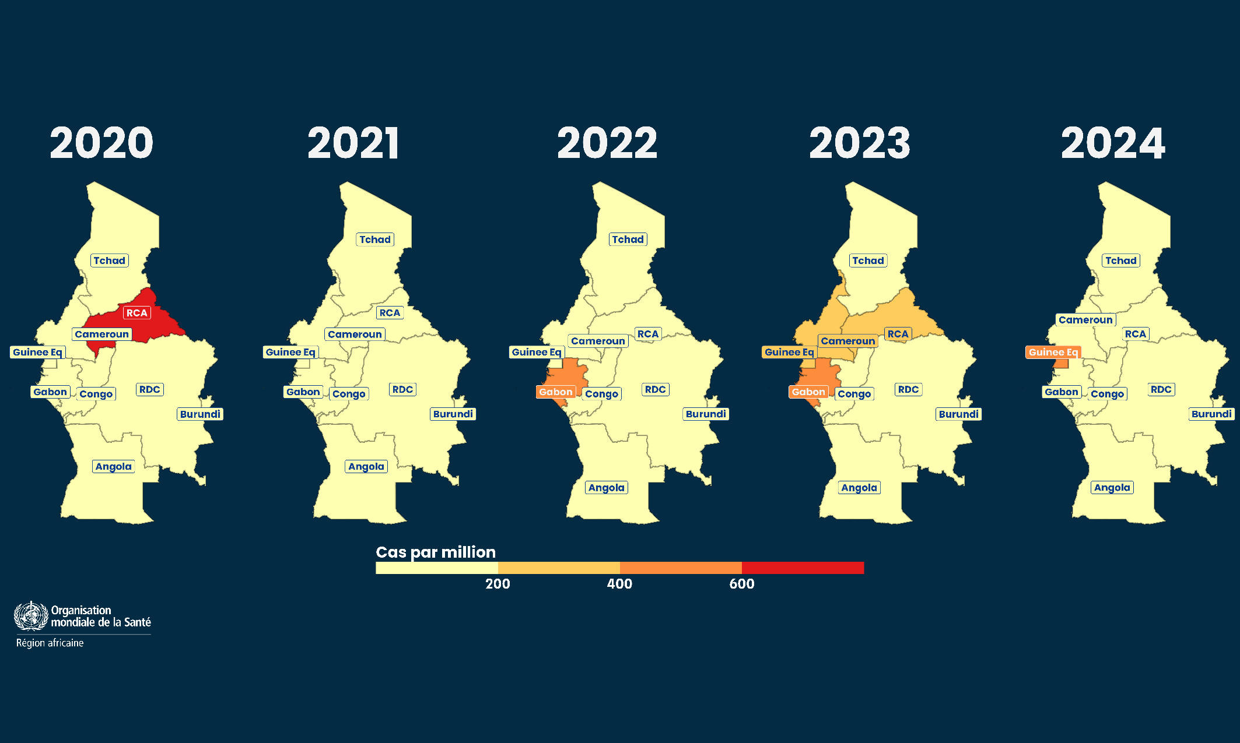
Incidence de la rougeole dans les pays d’Afrique Centrale (2020-2024)
Tous les pays (sauf STP) : incidence ≥ 50 cas/million sur les cinq dernières années
2023 : 04 pays (Cameroun, RCA, Guinnée Équatoriale et Gabon) incidence ≥ 200 cas/million
2024 : Guinnée Équatoriale incidence ≥ 200 cas/million
Notes:
Il est à noter que les taux d’incidence calculés sont brutes et non standardisés

Slide 14
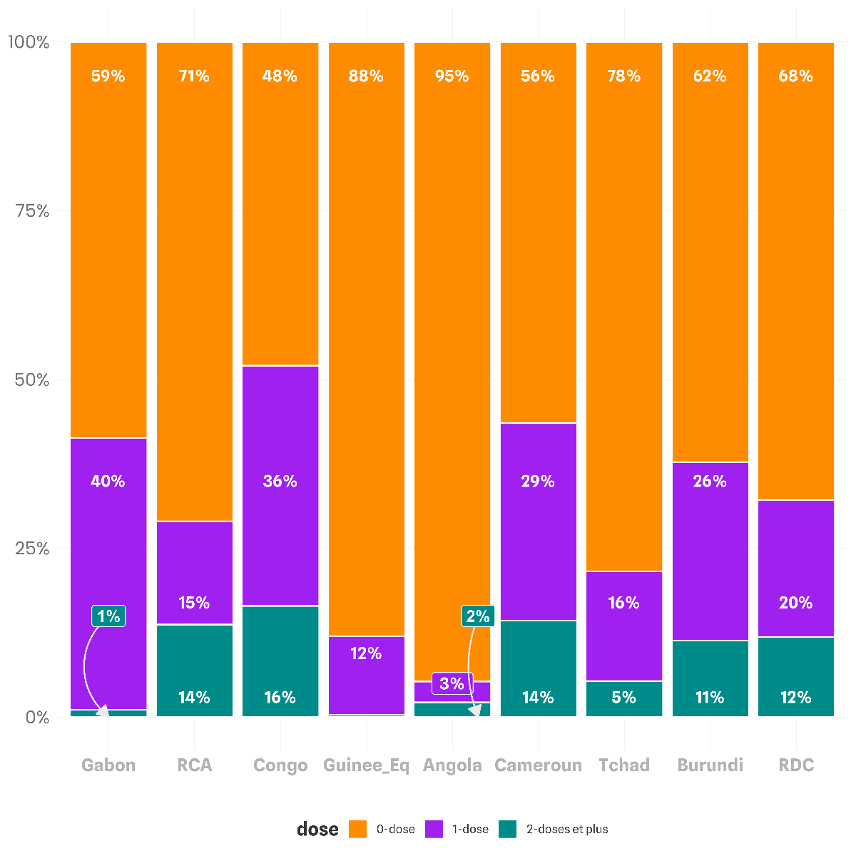
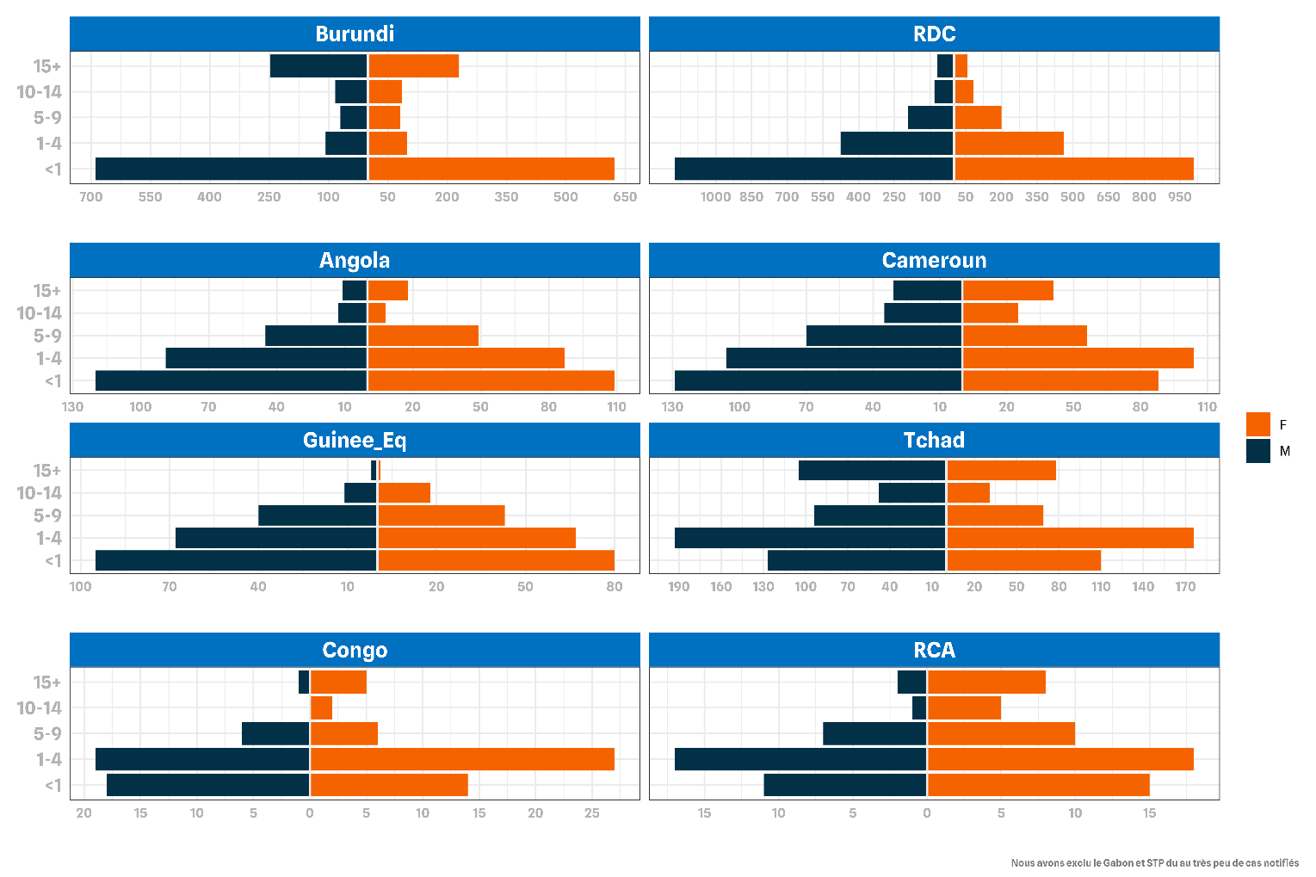
Répartition des cas confirmés de rougeole par statut vaccinal et tranche d’age
Immunization, Vaccines and Biologicals
14
Notes:
La figure de droite represente la repartition des cas confirmés selon le statut vaccinal. On observe que la majorités des cas confirmés n’ont pas reçu de vaccin anti rougeleux.
Parallèment, nous observons également que les enfants de moins de 05 ans sont les plus affectés par la maladies indépendement du sexe
Cependant, on note des cas chez les plus de 15 ans particulièrement au Burundi, Cameroun, et Tchad

Slide 15
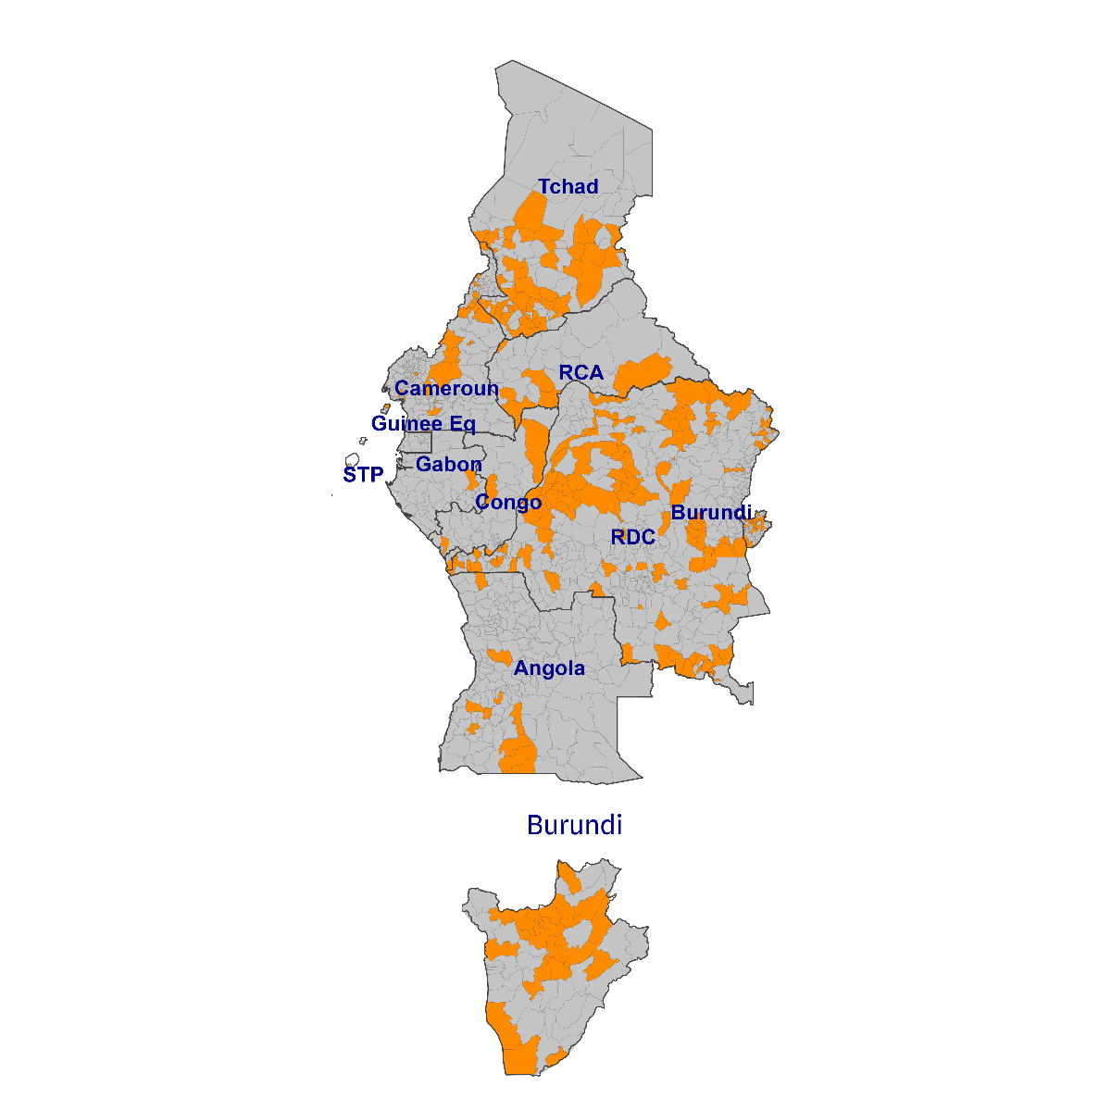
Situation des districts en épidémie de rougeole
Pays | Total Districts | #districts en épidémie en 2024 | % district en épidémie en 2024 | #districts encore en épidémie | % district encore en épidémie | #districts entrés en épidémie durant les 08 dernières semaines | % district entrés en épidémie durant les 08 dernières semaine
Angola | 170 | 11 | 6.5 | 0 | 0.0 | 0 | 0.0
Burundi | 49 | 19 | 38.8 | 5 | 10.2 | 0 | 0.0
Cameroun | 203 | 29 | 14.3 | 3 | 1.5 | 3 | 1.5
RCA | 35 | 12 | 34.3 | 1 | 2.9 | 0 | 0.0
Tchad | 158 | 70 | 44.3 | 11 | 7.0 | 0 | 0.0
Congo | 52 | 4 | 7.7 | 3 | 5.8 | 0 | 0.0
Guinee_Eq | 18 | 2 | 11.1 | 0 | 0.0 | 0 | 0.0
Gabon | 51 | 1 | 2.0 | 0 | 0.0 | 0 | 0.0
RDC | 519 | 137 | 26.4 | 51 | 9.8 | 13 | 2.5
STP | 7 | 0 | 0.0 | 0 | 0.0 | 0 | 0.0
- | 1 262 | 285 | 22.6 | 74 | 5.9 | 16 | 1.3
En 2024 : 285/1262 districts sanitaires (19%) ont connu des flambées de rougeole dans 9 pays dont la plus grande proportion au Tchad avec 44% suivie du Burundi 33%.
Notes:
En 2024 : 285/1262 districts sanitaires (19%) ont connu des flambées de rougeole dans 9 pays dont la plus grande proportion au Tchad avec 44% suivie du Burundi 33%. Le Gabon ayant connu une grande épidémie en 2023 qui a touché plus de la moitié des départements sanitaires n’a pas connu des cas de flambées de rougeole en 2024 alors que le profil épidémiologique réalisé en 2024 montre que la taille des enfants susceptibles à la rougeole est supérieure à une cohorte de naissance.

Slide 16
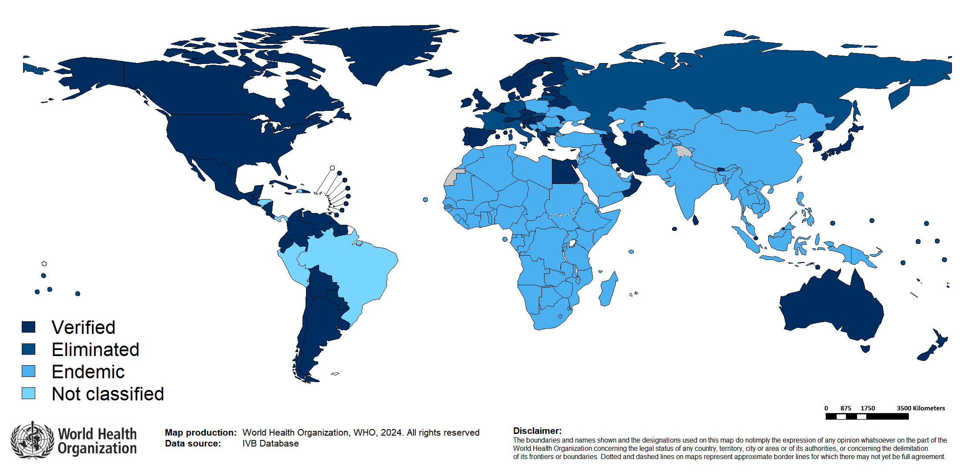
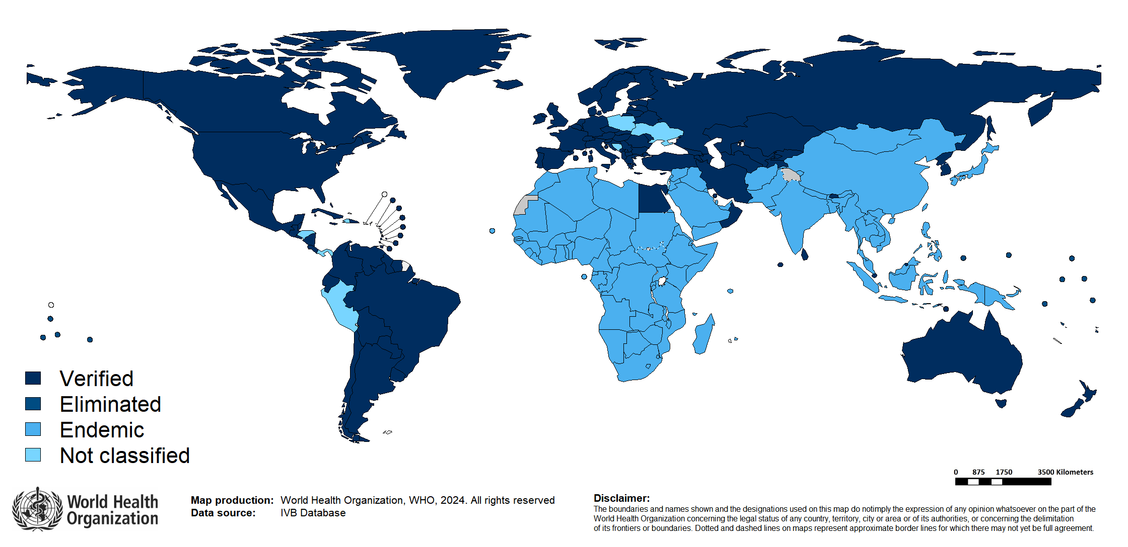
Vérification de l'élimination de la rougeole et de la rubéole
Rougeole
Region | Member States | Verified | % Verified | Eliminated | Endemic | Not classified
AFR | 47 | 0 | 0 | 0 | 47 | 0
AMR | 35 | 30 | 86 | 0 | 0 | 5
EMR | 21 | 4 | 19 | 0 | 17 | 0
EUR | 53 | 33 | 62 | 8 | 11 | 1
SEAR | 11 | 5 | 45 | 0 | 6 | 0
WPR | 27 | 6 | 22 | 13 | 8 | 0
GLOBAL | 194 | 78 | 40 | 21 | 89 | 6
Rubéole
Region | Member States | Verified | % Verified | Eliminated | Endemic | Not classified
AFR | 47 | 0 | 0 | 0 | 47 | 0
AMR | 35 | 31 | 89 | 0 | 0 | 4
EMR | 21 | 4 | 19 | 0 | 17 | 0
EUR | 53 | 49 | 92 | 0 | 0 | 4
SEAR | 11 | 5 | 45 | 0 | 6 | 0
WPR | 27 | 5 | 19 | 13 | 9 | 0
GLOBAL | 194 | 94 | 48 | 13 | 79 | 8
Notes: Based on data available at WHO HQ as of 2024-08-05 . Terms used on this slide refer to the global framework for the verification of measles and rubella elimination. These terms might differ from those used by WHO Regional Offices. Verified = Elimination verified by Regional Verification Commitee (RVC); Eliminated = Eliminated transmission but no RVC verification yet.

Slide 17
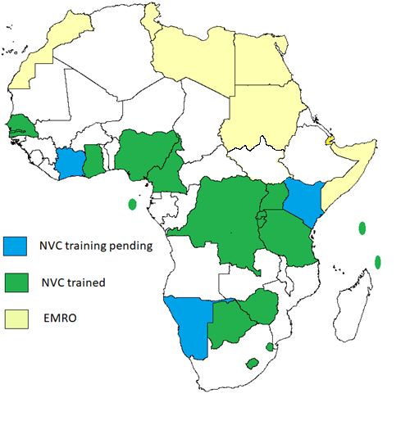
Vérification de l'élimination de la rougeole et/ou de la rubéole
Comité National de Vérification : établis et fonctionnels dans 18 pays
dont 04 pays au niveau de la region Af. Centrale
Documentation des progrès en cours depuis 2019

Slide 18
Défis majeurs
Faible couverture vaccinale systématique
﻿﻿Faible plateforme pour la vaccination dans la deuxième année de vie (2YL)
Baisse de la couverture vaccinale après la pandémie de COVID-19
Risque accru de flambées de rougeole
Retards dans le financement des AVS prévues et approuvées
Chevauchement multiple des priorités de programme au niveau des pays
Notes:
Chroniquement faible couverture vaccinale systématique
﻿﻿Faible plateforme pour la vaccination dans la deuxième année de vie (2YL)
Baisse de la couverture vaccinale après la pandémie
Risque accru de flambées de rougeole
Retards dans le financement des AVS prévues et approuvées
◦Chevauchement multiple des priorités de programme au niveau des pays

Slide 19
Perspectives (1/3)
Efforts continus pour renforcer les AVS
Plaidoyer pour le passage du VAR/RR de 10 doses à 5 doses (CAE, Tchad)
﻿﻿Appuyer des AVS opportunes et de grande qualité (Tchad , Burundi, Congo, RCA)
﻿﻿Finalisation et mobilisation des ressources pour les plans de préparation aux épidémies (RDC, Tchad, Gabon, )
﻿﻿Documentation des progrès en faveur de l'élimination de la rougeole par les CNV (Sao Tome et Principe)
Notes:
Efforts continus pour renforcer les activités de la vaccination systématique
﻿﻿Rattrapage 0 dose, Relance et Renforcement
Renforcer le platforme de la vaccination en 2ieme Année de Vie pour réduire le taux d'abandon entre VAR1 et VAR2
Plaidoyer et appui technique aux pays pour passer de flacons de vaccin VAR/RR de 10 doses à 5 doses pour le service de vaccination systématique
Déjà dans 12 pays (Botswana, Cabo Verde, Comoros, RDC, Guinea Equatorial, Eritrea, Eswatini, Lesotho, Mauritius, Niger, São Tomé and Principe, Zimbabwe)
﻿﻿Appuyer des AVS opportunes et de grande qualité
﻿﻿Finaliser les plans de préparation aux épidémies et mobiliser les ressources
﻿﻿Documenter le progrès et plaider en faveur de l'élimination de la rougeole par le biais des CNV

Slide 20
Perspectives (2/3)
Angola:
Plaidoyer haut niveau pour mobilisation des fonds : achats vaccins et AVS
Plan budgétisé de renforcement de la surveillance des MEV attendu
Tchad :
Besoin de mise œuvre des activités de surveillance sous les fonds TAKEDA et soumettre le rapport en octobre 2024.
Cameroun :
Besoin de mise œuvre des activités de surveillance sous les fonds TAKEDA et soumettre le rapport en octobre 2024.
Afro doit envoyer les Fonds pour la mise en œuvre des activités MOSRP.
RCA:
Afro doit envoyer les Fonds pour la mise en œuvre des activités MOSRP.
Notes:
Efforts continus pour renforcer les activités de la vaccination systématique
﻿﻿Rattrapage 0 dose, Relance et Renforcement
Renforcer le platforme de la vaccination en 2ieme Année de Vie pour réduire le taux d'abandon entre VAR1 et VAR2
Plaidoyer et appui technique aux pays pour passer de flacons de vaccin VAR/RR de 10 doses à 5 doses pour le service de vaccination systématique
Déjà dans 12 pays (Botswana, Cabo Verde, Comoros, RDC, Guinea Equatorial, Eritrea, Eswatini, Lesotho, Mauritius, Niger, São Tomé and Principe, Zimbabwe)
﻿﻿Appuyer des AVS opportunes et de grande qualité
﻿﻿Finaliser les plans de préparation aux épidémies et mobiliser les ressources
﻿﻿Documenter le progrès et plaider en faveur de l'élimination de la rougeole par le biais des CNV

Slide 21
Perspectives (3/3)
Congo:
Besoin de renforcer la couverture du VAR2
Gabon :
Le pays doit mobiliser les fonds pour l’achat des vaccins et la mise en oeuvre de la campagne de suivi contre la rougeole .
Introduire le VAR2 dans le PEV de routine
Guinée Equatoriale :
Le pays doit mobiliser les fonds pour la mise en oeuvre de la campagne de suivi contre la rougeole .
RDC:
Besoin de renforcer la couverture vaccinale du VAR2
Mobiliser les fonds pour la mise en oeuvre des activités du MORSP
Notes:
Efforts continus pour renforcer les activités de la vaccination systématique
﻿﻿Rattrapage 0 dose, Relance et Renforcement
Renforcer le platforme de la vaccination en 2ieme Année de Vie pour réduire le taux d'abandon entre VAR1 et VAR2
Plaidoyer et appui technique aux pays pour passer de flacons de vaccin VAR/RR de 10 doses à 5 doses pour le service de vaccination systématique
Déjà dans 12 pays (Botswana, Cabo Verde, Comoros, RDC, Guinea Equatorial, Eritrea, Eswatini, Lesotho, Mauritius, Niger, São Tomé and Principe, Zimbabwe)
﻿﻿Appuyer des AVS opportunes et de grande qualité
﻿﻿Finaliser les plans de préparation aux épidémies et mobiliser les ressources
﻿﻿Documenter le progrès et plaider en faveur de l'élimination de la rougeole par le biais des CNV

Slide 22
La rougeole comme « traceur » – IA2030
La rougeole est une maladie très contagieuse et tous les cas sont cliniques
Les épidémies de rougeole sont des événements visibles
Le vaccin contre la rougeole est très efficace
Les cas de rougeole mettent en évidence les lacunes du système de vaccination
Les épidémies de rougeole non signalées/non confirmées constituent des lacunes de surveillance
Utilisons de plus en plus les analyses de couverture VAR1/VAR2 et les données des performances de la surveillance de la rougeole pour comprendre et prendre des mesures pour combler les lacunes plus larges du système de vaccination
Notes:
Appuyons sur les données des performances de la surveillance de la rougeole pour une meilleure prise de décision en matière de vaccination

